Slide 1
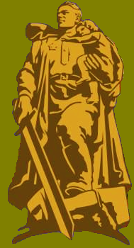
К 40-летию присвоения школе №3 имени Героя Советского Союза М.Ерохина
Шагнувший в бессмертие…
Руководитель музея МБОУ СОШ №3 г.Новошахтинска Щербакова Т.И.

Slide 2
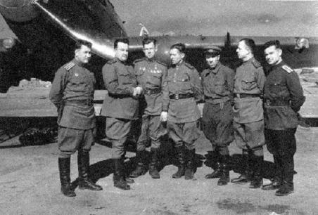
Родина наша –колыбель героев
Тысячи соотечественников проявили личное мужество и стойкость, непреклонную волю к победе в бою и труде, неиссякаемую любовь к Родине.

Slide 3
Наши земляки- Герои Советского Союза
С момента учреждения в 1934 году высшего звания Героя Советского Союза свыше 12000 Героев прославили нашу Родину. Из них 10 человек- жители Новошахтинска:
Ф.В. Прокофьев, В.Г. Карпенко,
И.Г. Вернигоренко, Л.Л. Стромкин, К.И. Коршунов, В.И. Смоляных, Н.Г. Кострюков, Г.Ф. Ивин,
М.Г. Ерохин, П.С. Дернов.

Slide 4
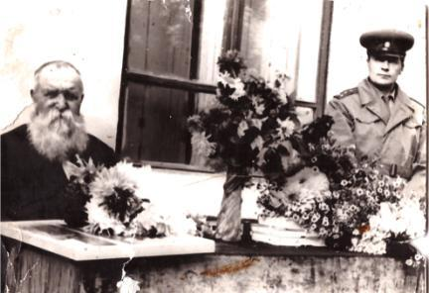
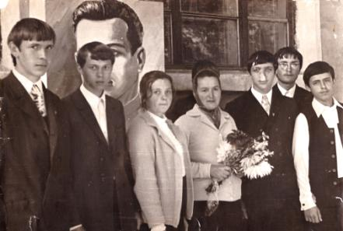
Отец М.Ерохина Григорий Егорович на школьном празднике
Сестра М.Ерохина Анна с учениками школы
Память о Герое помнят школьники всех последующих поколений.

Slide 5
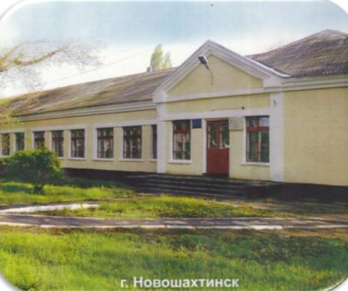
МБОУ СОШ № 3 имени Героя Советского Союза Михаила Григорьевича Ерохина
Это имя было присвоено в 1972 году.

Slide 6
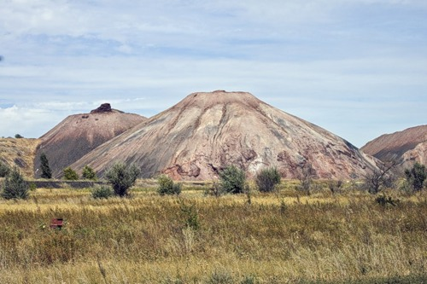
Приезд на Несветай
12 декабря 1923 года в казачьем хуторе Серебряный Морозовского района Ростовской области в семье Ерохиных Григория Егоровича и Евдокии Егоровны родился первенец, названный Михаилом. В 1934 году семья переехала на Несветай (ныне город Новошахтинск), спасаясь от ссылки в Сибирь. Отец устроился работать на строящуюся шахту «Западная-Капитальная».

Slide 7
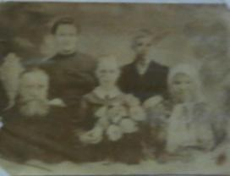
Детские годы Героя
Михаил поступил в школу №11,а затем в №3, которую закончил в 1941 году. Он помогал родителям воспитывать четырех младших сестер, работал на полях пригородного совхоза, был смелым, добрым, отзывчивым мальчишкой .

Slide 8
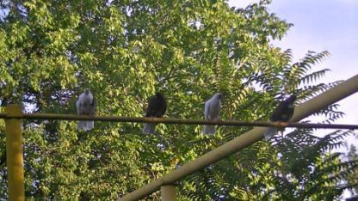
Летите, голуби, летите..
Рос как все сверстники: играл в футбол, ходил на рыбалку, озорничал. У него было много друзей, один из них Степан Федорович Танский, проживающий в пос.Западном. Их самым главным увлечением были голуби, которыми по сей день занимается Степан Федорович в память о друге.

Slide 9
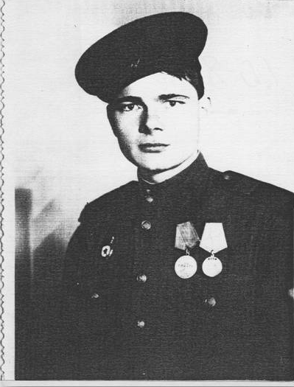
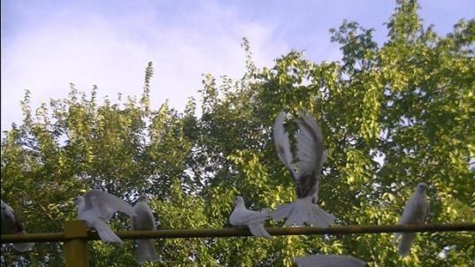
Для вас нигде преграды нет..
Свободолюбивый нрав этих птиц всегда привлекал внимание Михаила и его друга, впоследствии участника войны .Им нравились голуби, легко парящие в воздухе.
фото
С.Ф. Танский и его голуби

Slide 10
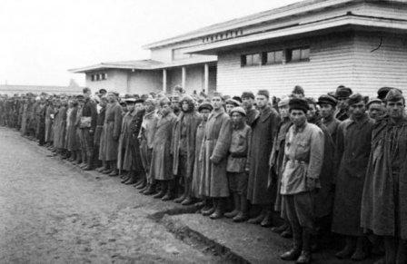
Уходили мальчики…

Slide 11
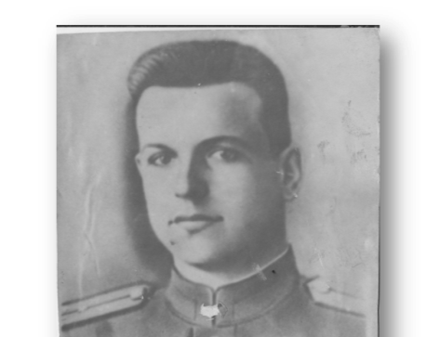
Разведчик взвода
Михаил ушел на фронт разведчиком взвода пешей разведки 955-го стрелкового полка 309-й Пирятинской стрелковой дивизии 43-й армии. Сражался на Воронежском и 1-м Украинском фронтах. Принимал участие в Курской битве, в освобождении Левобережной Украины.

Slide 12
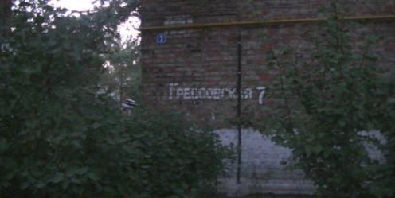
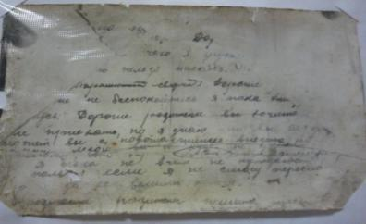
Письма домой
В его военных письмах домой такие строки:«..Соскучился я по дому, снится мне наша улица Грессовская и вы, дорогие папа и мама. Как там мои сестренки?». А в конце письма: « Я ни в чем не нуждаюсь. Воюю».
Ул.Грессовская. 2012г.
Письмо Ерохина

Slide 13
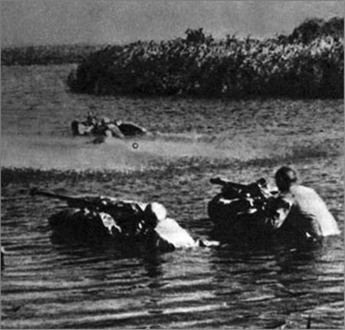
1943 год. Ожесточенная битва за Днепр.
Во время штурма солдаты получили задание: «В ночь с 21 на 22 сентября 1943года переправиться на правый берег Днепра, разведать ситуацию и фот взять противника в плен».Здесь М.Ерохин совершил подвиг.

Slide 14
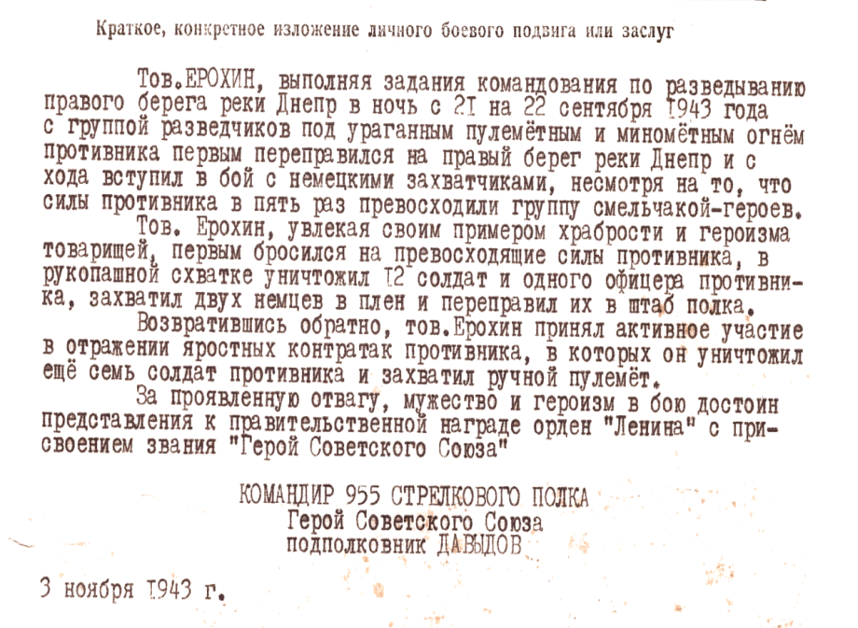

Slide 15
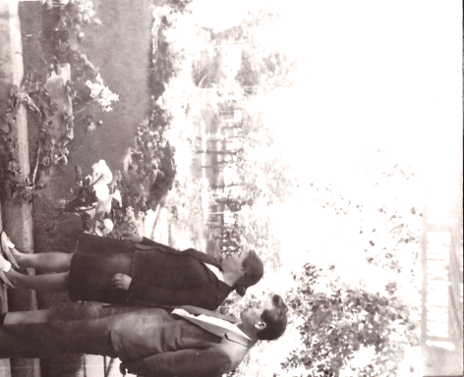
Памятник Герою
10 ноября1943 года, в бою за деревню Монастырек Михаил Григорьевич Ерохин был убит. Через многие годы красные следопыты установили, что Михаил похоронен в братской могиле поселка Ржищев Киевской области.
Сестра М.Ерохина Валентина у могилы брата

Slide 16
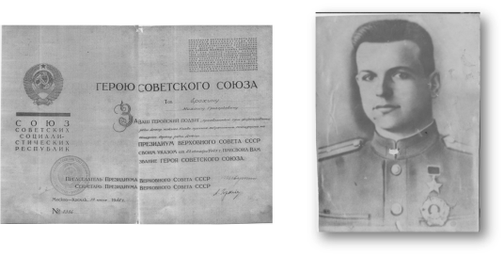
Герой Советского Союза
23 октября 1943 года М.Ерохину было присвоено высокое звание Героя Советского Союза с вручением ордена Ленина и медали «Золотая Звезда» (посмертно). После войны в августе 1948 года родители Михаила получили Письмо и Грамоту Президиума Верховного Совета СССР.

Slide 17
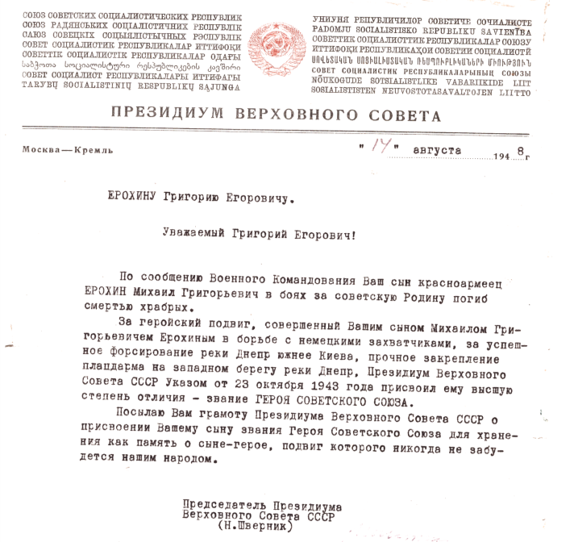

Slide 18
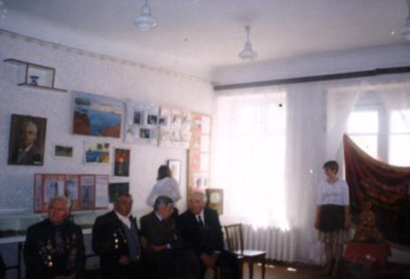
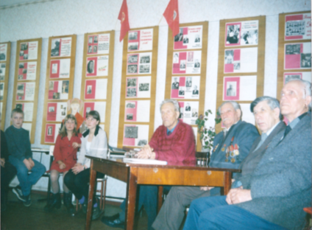
Встреча с ветеранами поколения 21 века

Slide 19
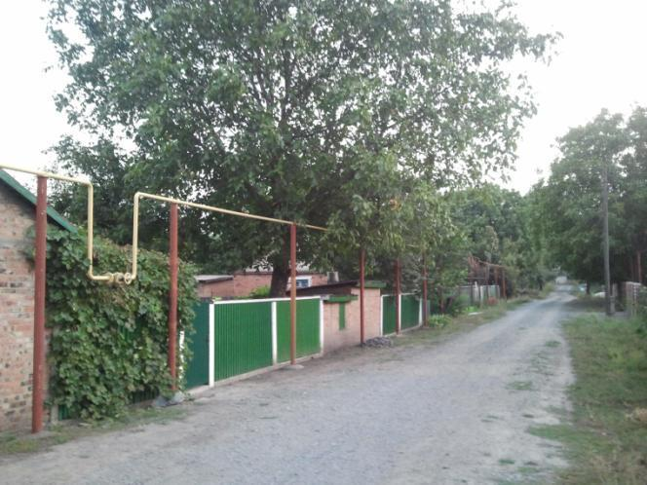
Его имя носит улица в поселке Западном.

Slide 20
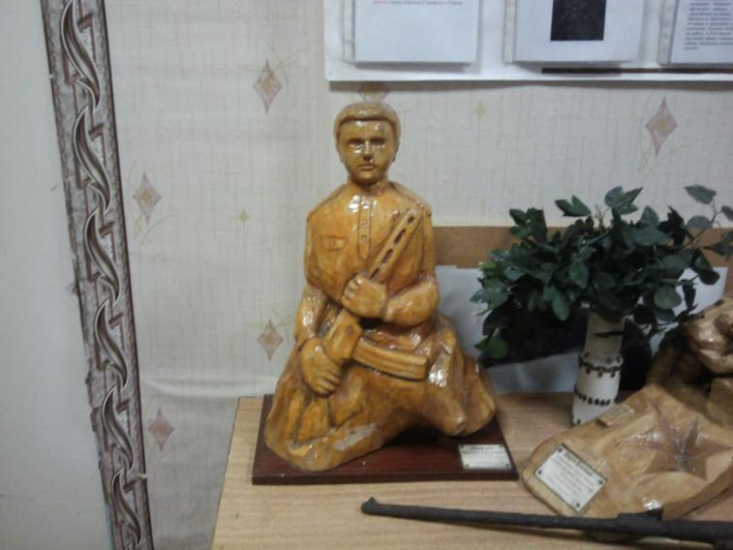
Скульптура И.Гилко «М.Ерохин»

Slide 21
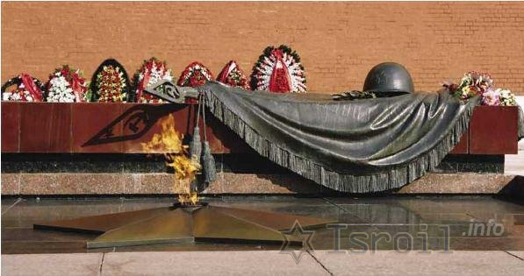
Поклонимся великим тем годам

Slide 22
Источники информации:
1. Грамота о присвоении М.Ерохину звания Героя Советского Союза.
2 .Очерк А.Телеса о Ерохине.
3 .Газета «Знамя шахтера».
4. Документы Ерохина.
5 .Сайт: http://pedsovet.su/

